Slide 1


Crederci
Costruire
Condividere
La mia esperienza di Impresa
JARI OGNIBENI
22.08.2018

Slide 2
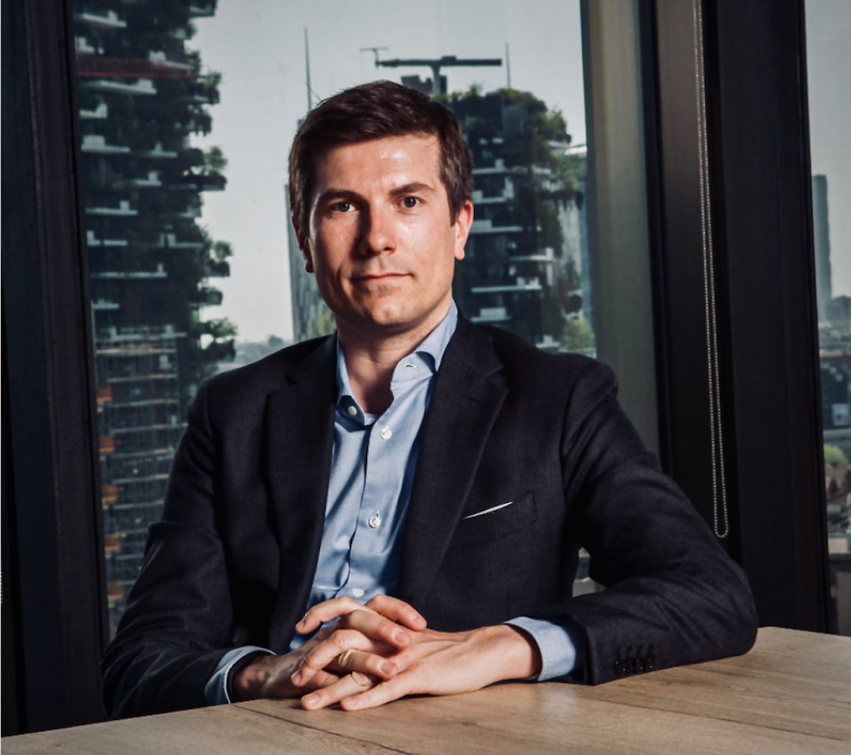






JARI OGNIBENI
Founder & Investor
@PARITER PARTNERS

Slide 3
VOGLIO RACCONTARVI 3 STORIE
Crederci
Costruire
Condividere

Slide 4

Credits: Carlos F. Turienzo – Le Tre Cime

Slide 5
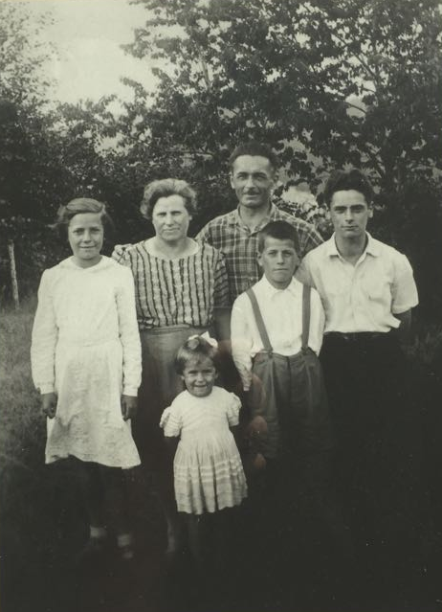

Slide 6
CREDERCI

Slide 7
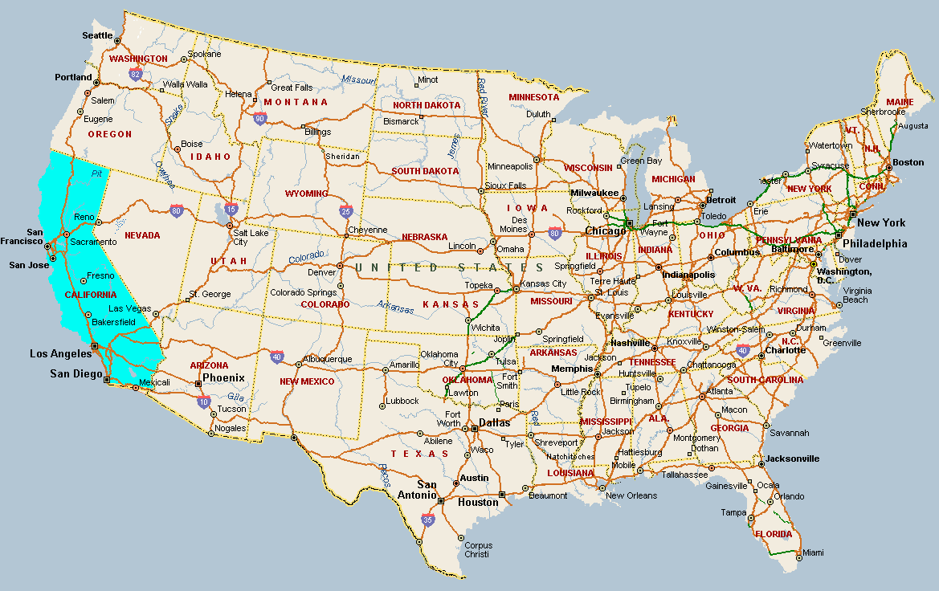

Slide 9


Slide 10


Slide 11


Slide 12


Slide 13


Slide 14


Slide 15
CHE FARE?

Slide 16

PENSARE GLOBALE + AGIRE LOCALE

Slide 17
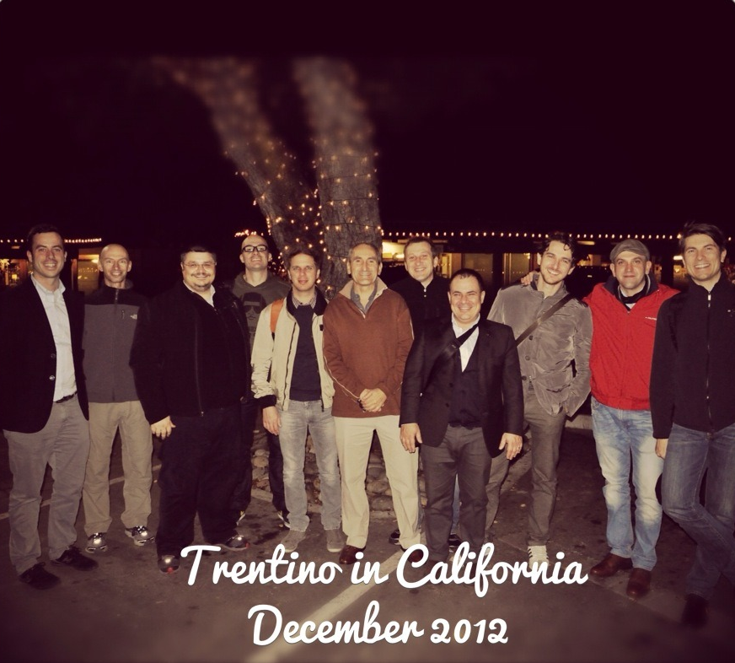

Slide 18
COSTRUIRE

Slide 19
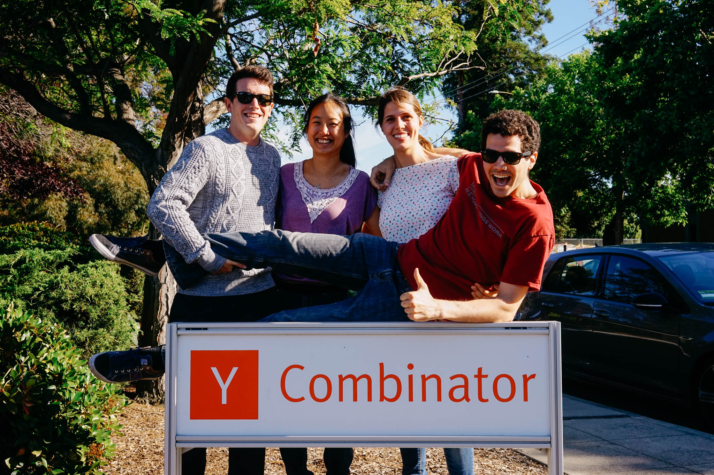

Slide 20

IMPACT HUB TRENTO

Slide 21
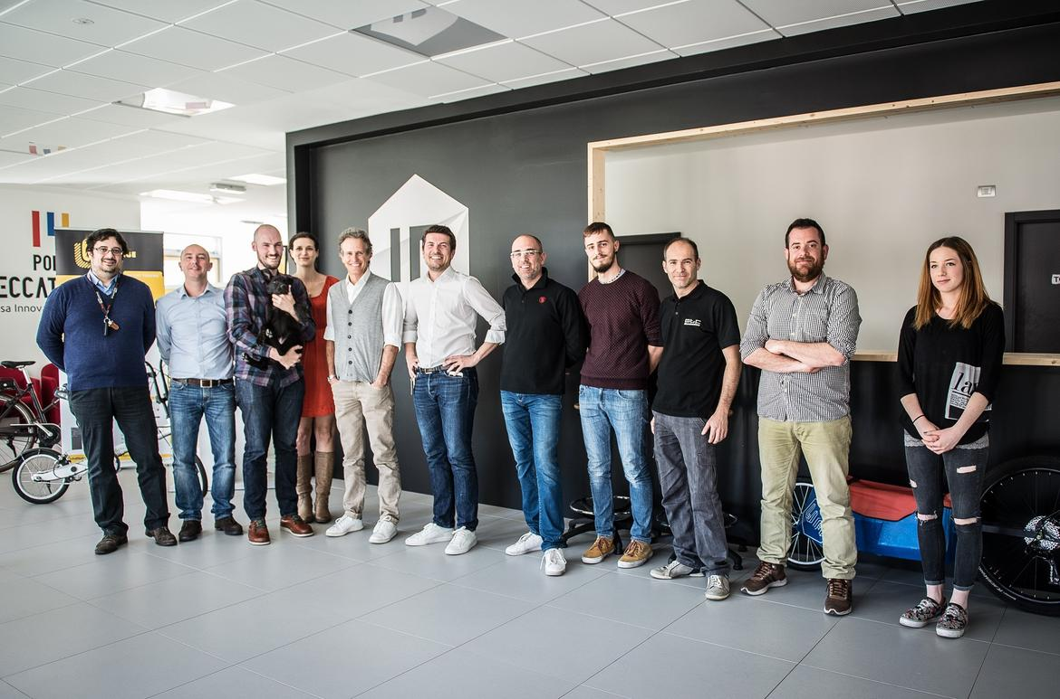
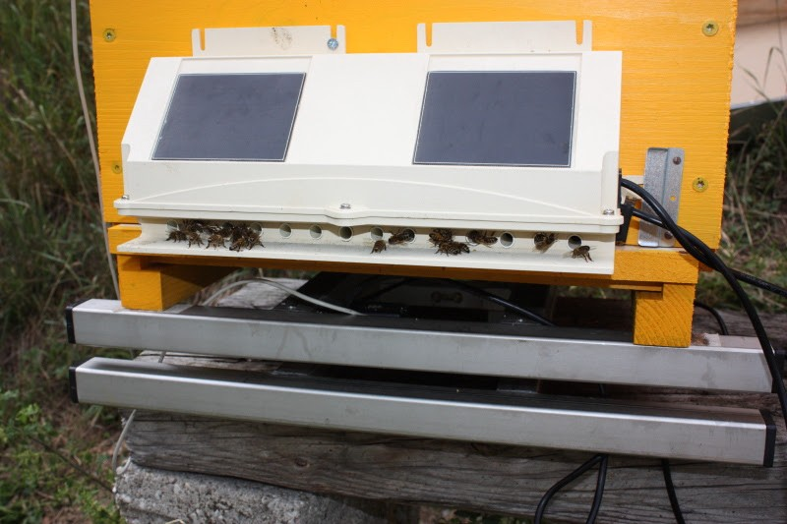
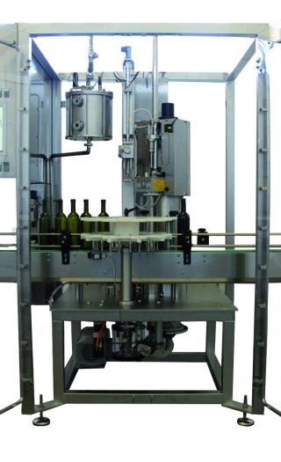
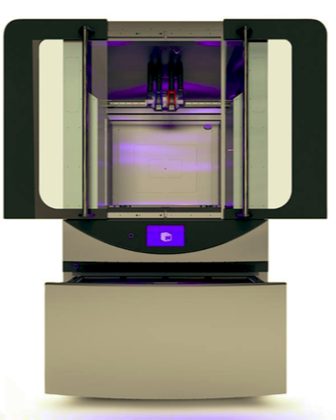
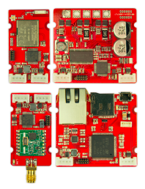
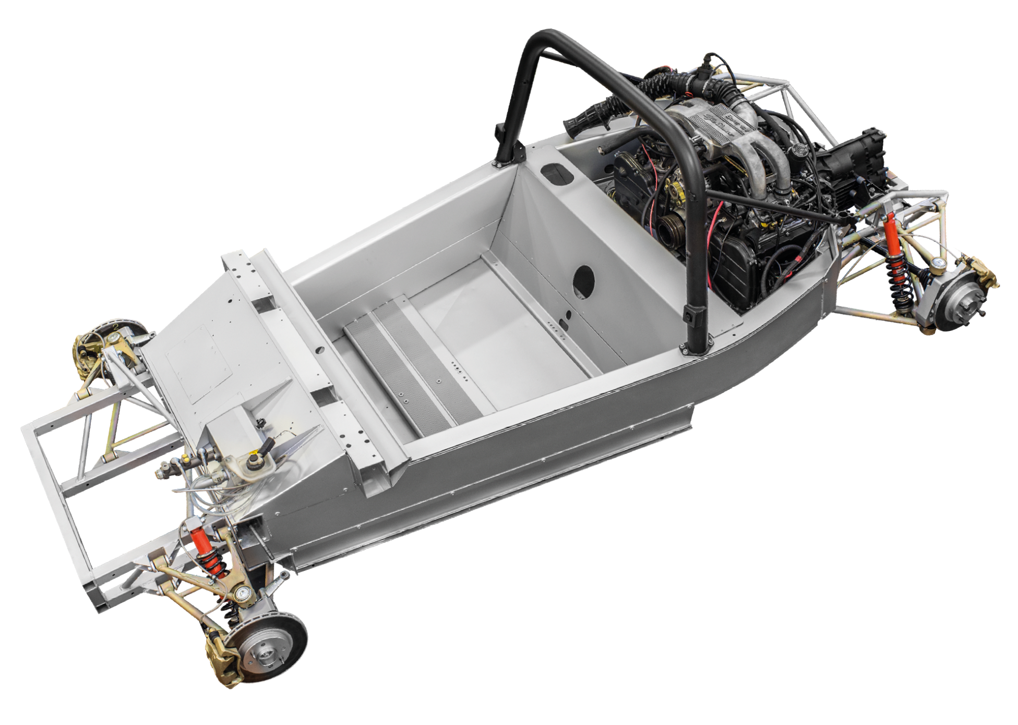
INDUSTRIO VENTURES

Slide 22
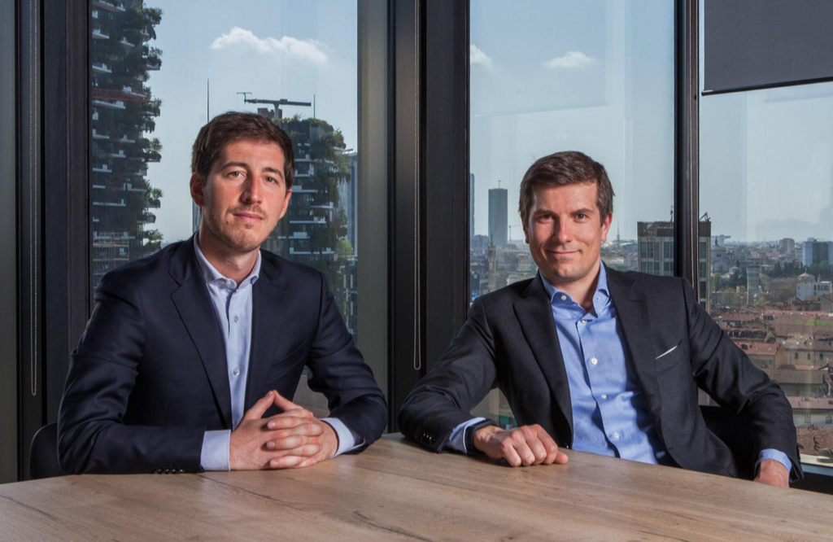

PARITER PARTNERS

Slide 23
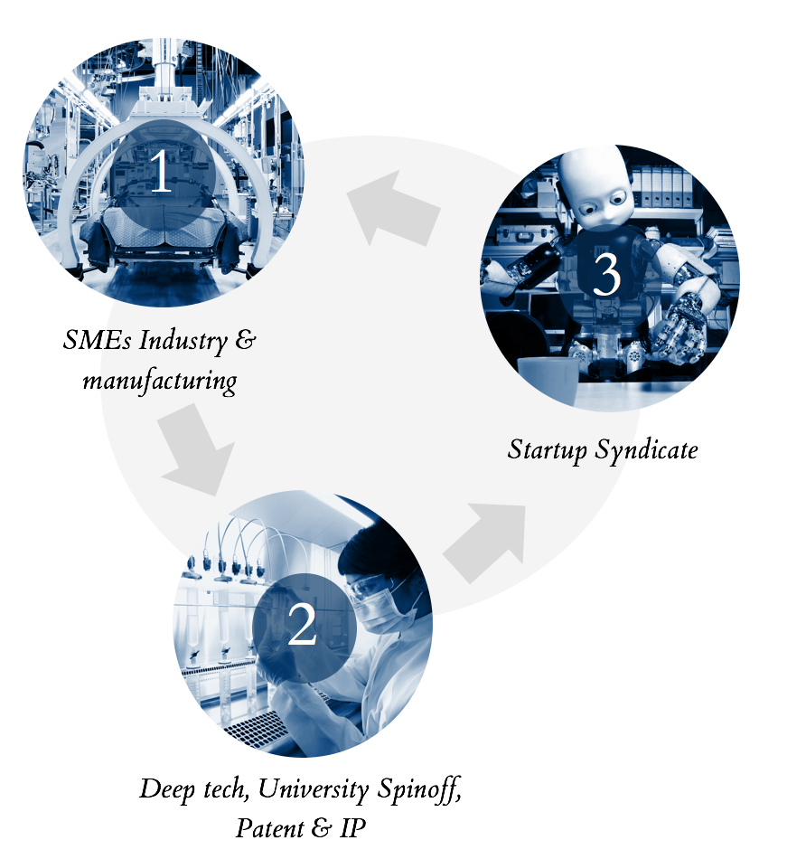

Slide 24


Slide 25
CONDIVIDERE

Slide 26


Slide 27
Oggi la vera scelta da fare non è quella più semplice, ma quella che sembra più difficile.
Io ho scelto. E tu?

Slide 28
THANKS
Puoi trovarmi qui:
jo@pariterpartners.com

